Slide 1
是不是所有的C语言语句都能在CFG里面找到？

Slide 2
LLVM编译linux-5.4内核，并获取、分析CFG
啥是CFG
怎么获得一个C语言程序的CFG
怎么获得linux内核的CFG
以linux/mm/mmzone.c为例分析CFG

Slide 3
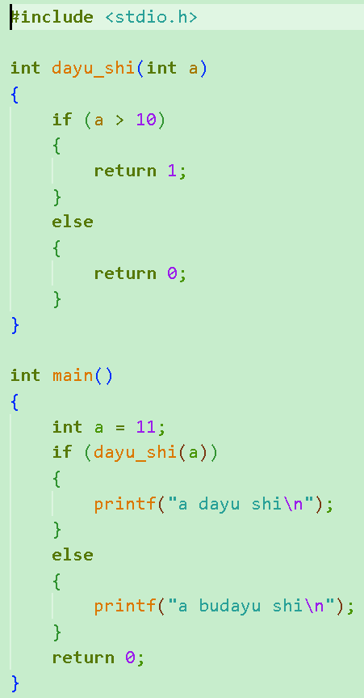
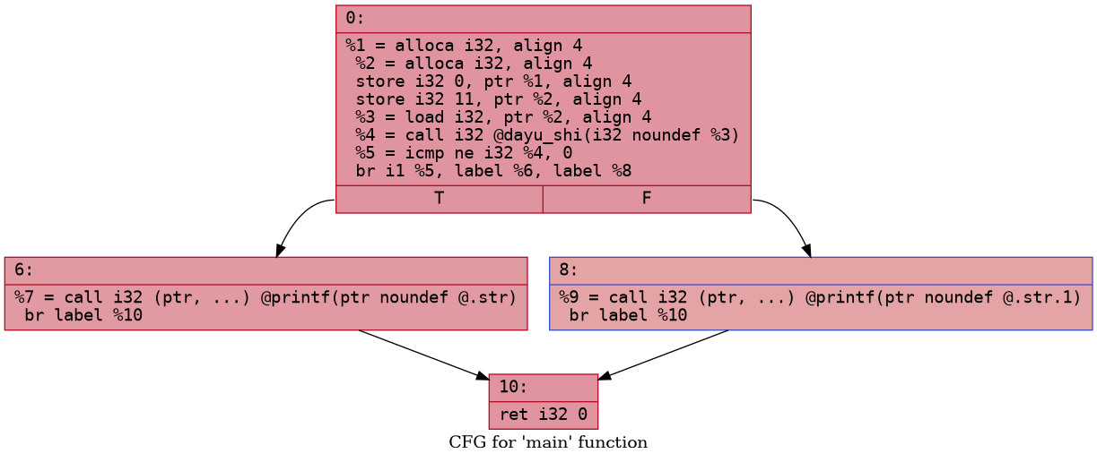
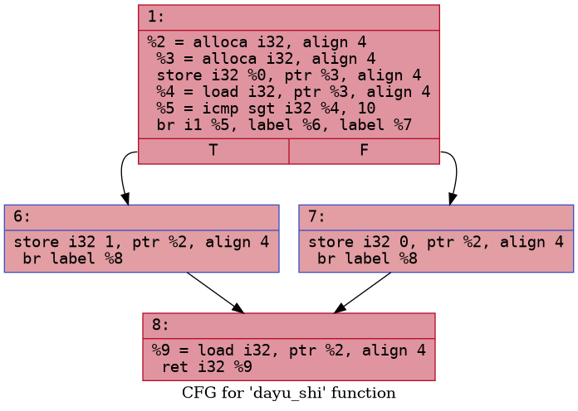
Control Flow Graph
1个CFG一般是对应1个Function
CFG基本单位是基本块而不是某一条语句

Slide 4
LLVM编译C语言程序，并获取CFG
main.c
clang -c -emit-llvm main.c
main.bc
opt -passes=dot-cfg main.bc
function_1.dot
function_2.dot
function_n.dot
dot -Tpng -o function_1.png function_1.dot
function_1.png
function_2.png
function_n.png

Slide 5
同样的方法获取Linux的CFG行吗
问题
C语言文件多，不可能一个一个去操作
用make构建，修改makefile很麻烦

Slide 6
WLLVM
https://github.com/travitch/whole-program-llvm
功能：把C/C++源文件包构建成whole-program的LLVM bitcode文件
步骤1：调用LLVM编译器，生成目标文件(.o)
步骤2：对于每一个目标文件，使用wllvm生成LLVM bitcode文件(.bc)
与此同时，把.bc文件的位置存储在.o文件的特定区域
当.o文件被连接在一起时，这些特定区域也会合并
步骤3：使用wllvm将合并后的.o转换成.bc

Slide 7
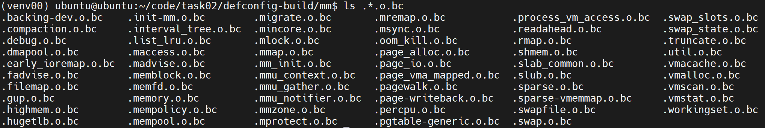
WLLVM编译Linux-5.4
# 安装llvm clang lld graphviz等，下载Linux-5.4
…
# 安装wllvm
pip install wllvm
# 编译linux-5.4
cd linux-5.4.284
export LLVM_COMPILER=clang
make CC=wllvm defconfig
make CC=wllvm LLVM=1

Slide 8
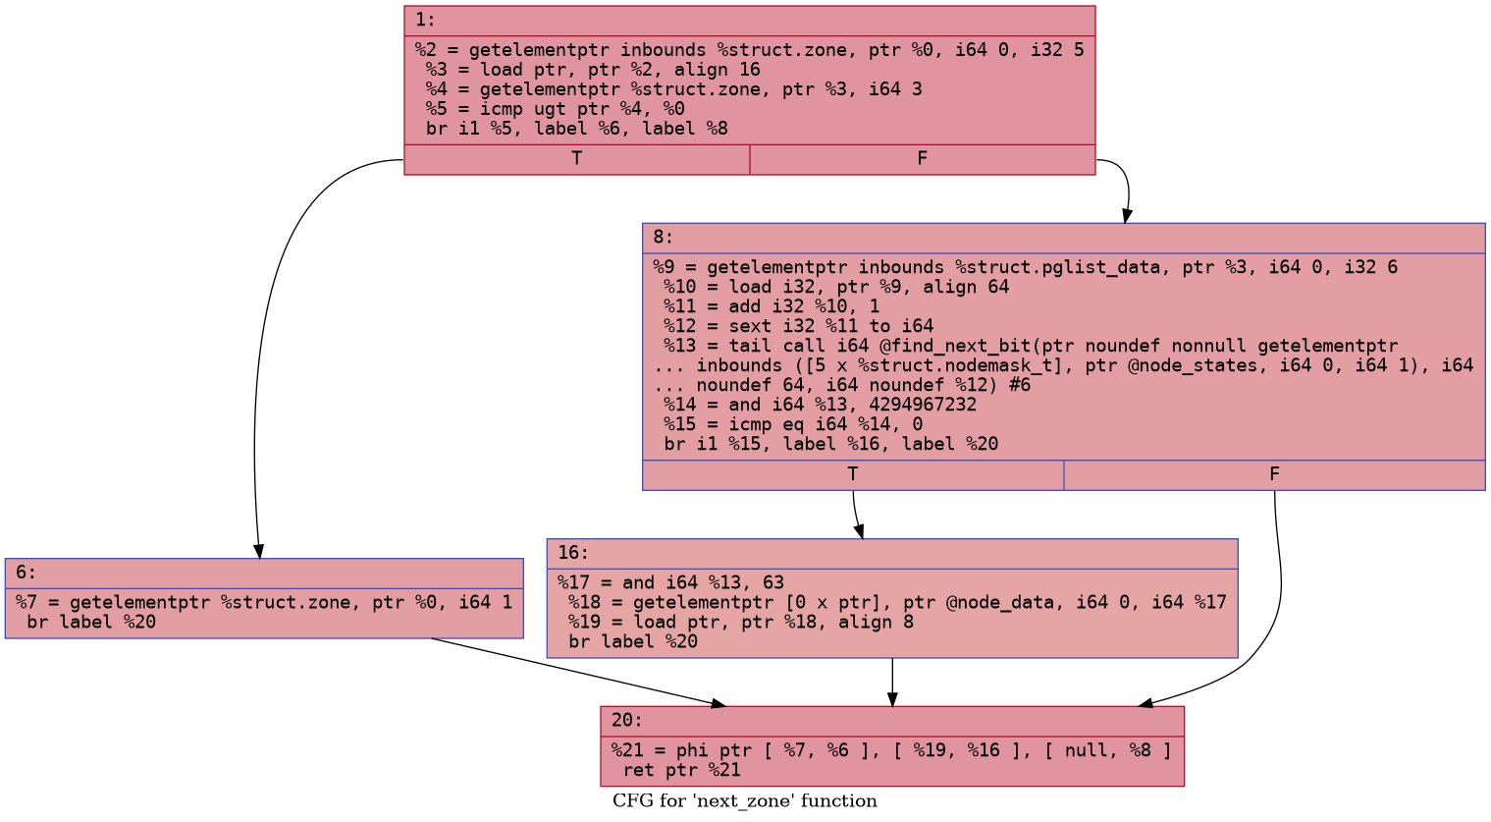
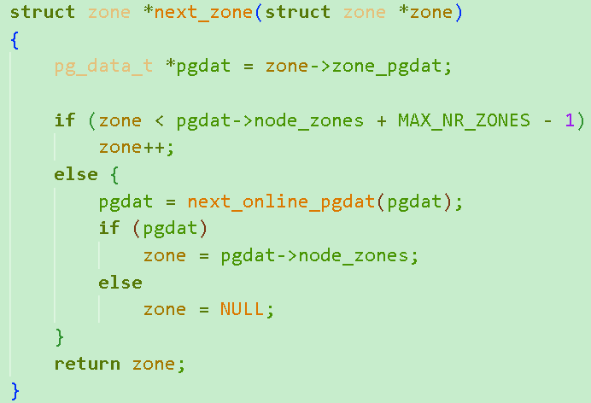
以mm/mmzone.c中的next_zone为例

Slide 10
总结
表达式语句(a=b+c)
选择语句(if, if-else, switch-case)
循环语句(for, while, do-while)
跳转语句(break, continue, return, goto)
声明语句(int a, void function)
预处理指令(#define, #include)
LLVM前端
clang
C语言程序
预处理
词法分析
语法分析
语义分析
LLVM IR

Slide 11
后续
分析内核配置项
步骤1：找一些定义了新全局变量的配置项，把它们管理的代码编译到内核中，并获取CFG
步骤2：阅读新增配置项的代码，看有哪些变化
步骤3：添加前后，在CFG中新增了多少代码块，占比多少
步骤4：新增配置项的代码中，如果有对新全局变量的读写操作，那这些语句占新增语句的比例多少，代码块占多少

Slide 12
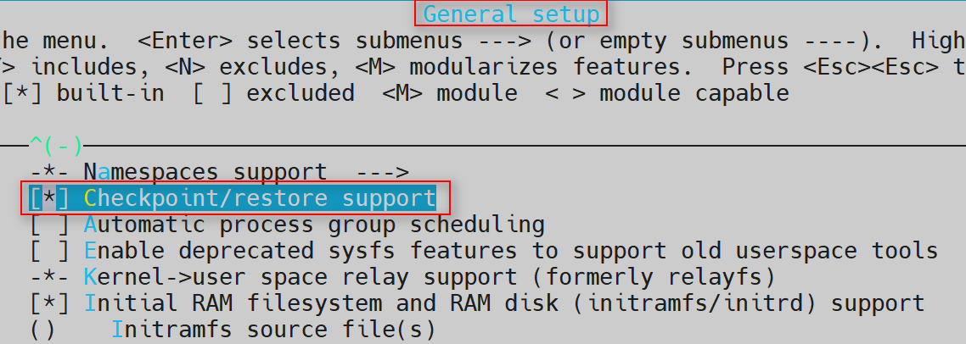
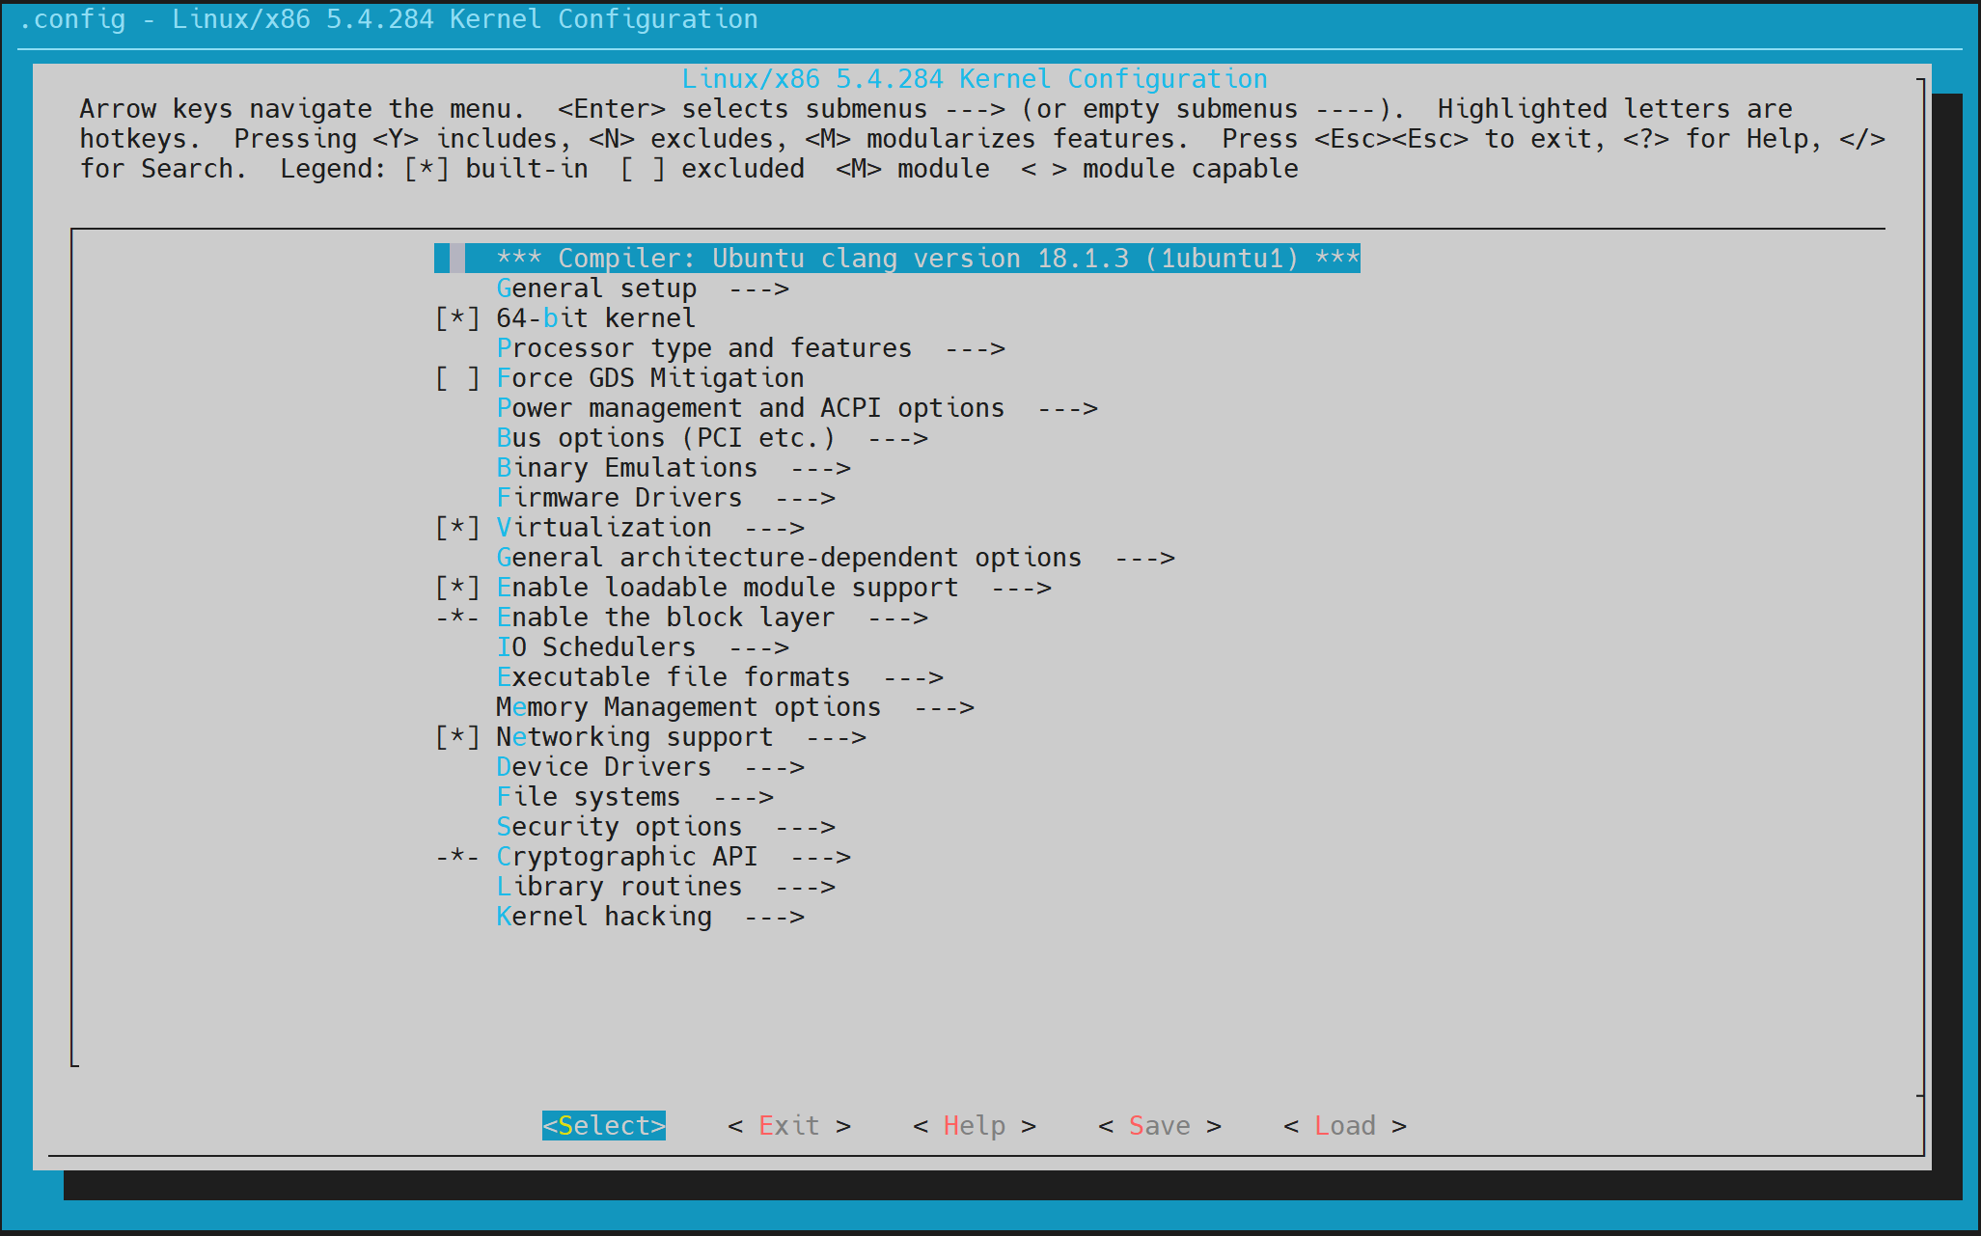
新增配置项
make CC=wllvm menuconfig

Slide 13
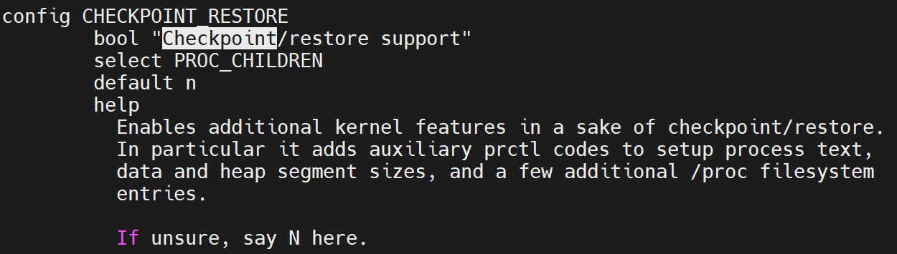
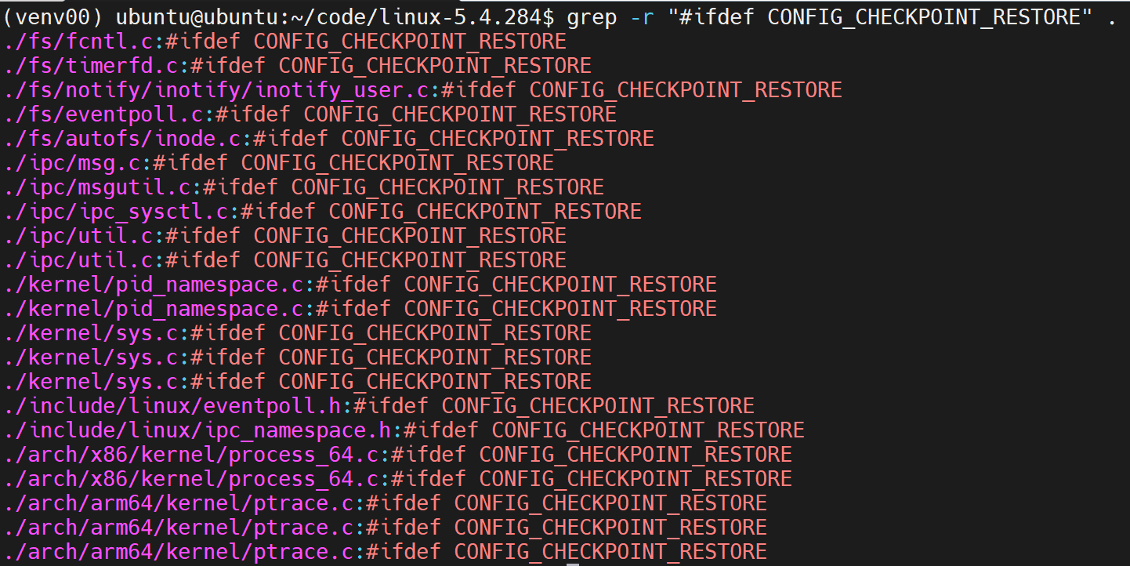
找到源代码
1
2
步骤1：检索配置项名称
步骤2：确认配置项的CONFIG定义
步骤3：找到源代码
3

Slide 14
敬请各位老师提出宝贵意见！

